Slide 1
Robust Decision Making e Modelagem Exploratória para Análise de Decisões Estratégicas
Pedro Nascimento de Lima
Programa de Pós Graduação em Engenharia de Produção e Sistemas - Unisinos

Slide 2
Questão Central
O que pesquisar?
“O que pode ser publicado?”
“O que é relevante?”
“O que pode adicionar valor?”
“O que resolve algum problema de alguém?”

Slide 3
Objetivos
Em que tema eu deveria dedicar tempo em esforço, de modo que o mesmo:
Seja compatível com a minha formação;
Crie uma competência. (Ideia de ser mestre em alguma coisa do Lacerda);
Permita uma taxa de publicação “Ok”;
Seja adequado para uma dissertação de 2018;
Seja Compatível com o GMAP.
Maximize chances de um Doutorado no Exterior.

Slide 4
O que eu quero de um tema
Em que tema eu deveria dedicar tempo em esforço, de modo que o mesmo:
Seja compatível com a minha formação;
Crie uma competência. (Ideia de ser mestre em alguma coisa do Lacerda);
Permita uma taxa de publicação “Ok”;
Seja adequado para uma dissertação de 2018;
Seja Compatível com o GMAP.
Maximize chances de um Doutorado no Exterior.

Slide 5
Temas que já pensei...
Otimização (2015);
Simulação Baseada em Agentes (2016.1);
Data Science em Manufatura (2016.1);
Robust Decision Making (2016.2).

Slide 6
Otimização
Tema | COMP_FORM | COMPETENC. | PUB | ADEQ_GMAP | ADEQ_DISSERT
Otimização
Simulação Baseada em Agentes
Data Science + Manufatura
Robust Decision Making

Slide 7
Contexto
Decisões Estratégicas envolvem:
Irreversibilidade;
Impacto no Longo Prazo;
Alto Custo.
Estas Decisões precisam ser tomadas em um contexto onde:
Há turbulência e imprevisibilidade;
Há alta incerteza.
Previsões Falham exatamente quando são mais importantes (Pierre Wack, Shell).

Slide 8
Contexto
Métodos Consagrados para Abordar o problema:
PSMs: Problem Structuring Methods;
Planejamento por Cenários.
Outras abordagens de Modelagem (dinâmica de sistemas).

Slide 9
Avaliando a Robustez de Estratégias
Estratégias são feitas para fazer organizações obterem sucesso no futuro;
Dados do Passado não dizem muito sobre o Futuro (por mais que insistam em basear-se em previsões);
O problema de avaliar a Robustez não pode ser apenas tratado com dados históricos!

Slide 10
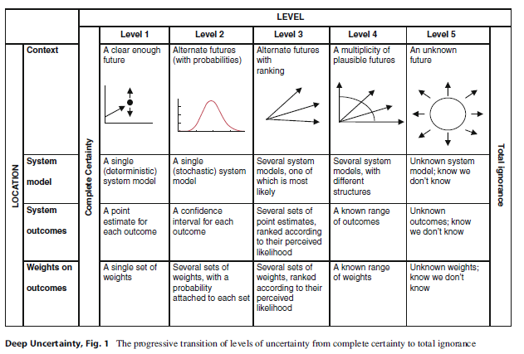
Níveis de Incerteza
Walker, W. E., Lempert, R. J., & Kwakkel, J. H. (2013). Deep Uncertainty. In S. I. Gass & M. C. Fu (Eds.), Encyclopedia of Operations Research and Management Science (pp. 395–402). Boston, MA: Springer US. http://doi.org/10.1007/978-1-4419-1153-7_1140

Slide 11
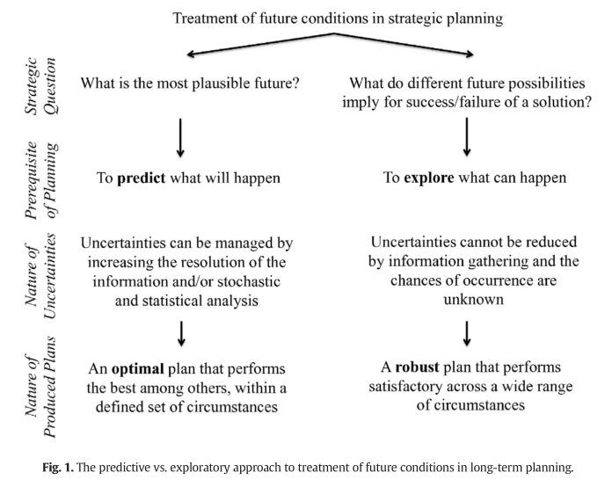
Um Novo Paradigma?
Malekpour, S., de Haan, F. J., & Brown, R. R. (2016).

Slide 12
Robust Decision Making (RDM)
Não procura a estratégia ótima;
Procura avaliar como as estratégias atuais falham em centenas ou milhares de cenários futuros possíveis.
Avaliam as estratégias de modo objetivo.

Slide 13
Questões Críticas para Robust Decision Making em Negócios:
Tais abordagens foram utilizadas nas duas últimas décadas para a avaliação de políticas públicas. Apesar do potencial anunciado não foi identificada uma avaliação de sua aplicabilidade para empresas.
O método Robust Decision Making é aplicável para estratégia de negócios?
Em que pode e deve ser aplicado, e no que não deveria ser aplicado?
Em Geral, Exploratory Modeling Analysis é uma abordagem valiosa para Empresas?

Slide 14
Questão de Pesquisa
A Exploratory Modeling Analysis é uma abordagem aplicável para avaliar decisões estratégicas de Empresas?

Slide 15
Objetivo
Objetivo Geral:
Avaliar a aplicabilidade da abordagem Exploratory Modeling Analysis e do Robust Decision Making para decisões estratégicas de Negício
Objetivos Específicos:
Identificar processos de decisão comuns em empresas nos quais o EMA e o RDM podem ser aplicados;
Selecionar os processos de decisão para teste;
Aplicar as abordagens em situação experimental;
Submeter o resultado da análise a especialistas;
Relatar o resultado da aplicação e identificar heurísticas contingenciais para a aplicação do EMA e do RDM em empresas.

Slide 16
Justificativa Empresarial
Empresas são submetidas ao mesmo contexto incerto nos quais os governos se encontram;
Ainda assim, é limitada a aplicação de ferramentas quantitativas para a avaliação de estratégias em ambientes de incerteza.

Slide 17
Justificativa Acadêmica
RDM e EMA são artefatos já aplicados no contexto de análise de políticas públicas;
Apesar disto, não há evidências sobre seu potencial para o contexto dos negócios.

Slide 18
Delimitação
RDM e EMA serão aplicados utilizando-se os métodos existentes, não é objetivo do trabalho customizar o método para o ambiente empresarial.

